Slide 1
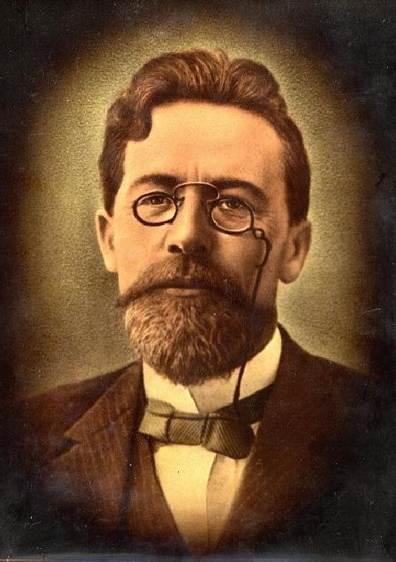

Антон
Павлович
Чехов

Slide 2
Вся семья вместе, так и душа на месте.
Сын мой, а ум у него свой.
Чем бы дитя не тешилось, лишь бы не плакало.
Яблоко от яблони не далеко падает.
Детки – радость, детки ж и горе.

Slide 3
Вся семья вместе, так и душа на месте.
Детки – радость, детки ж и горе.

Slide 4
Домашнее задание:
подумать. Как сложится будущее Володи Чечевицына?
Подготовить краткий пересказ по плану.

